Slide 1
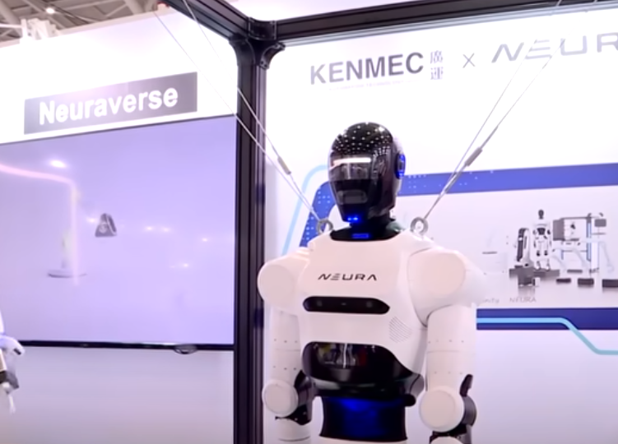
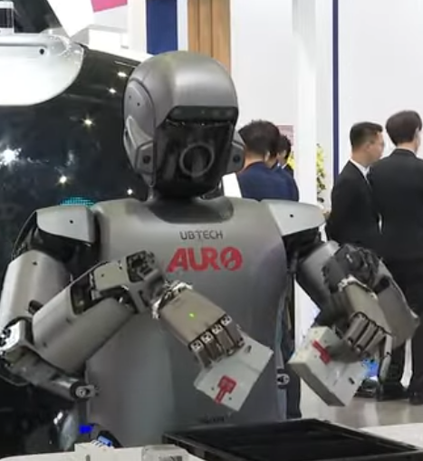
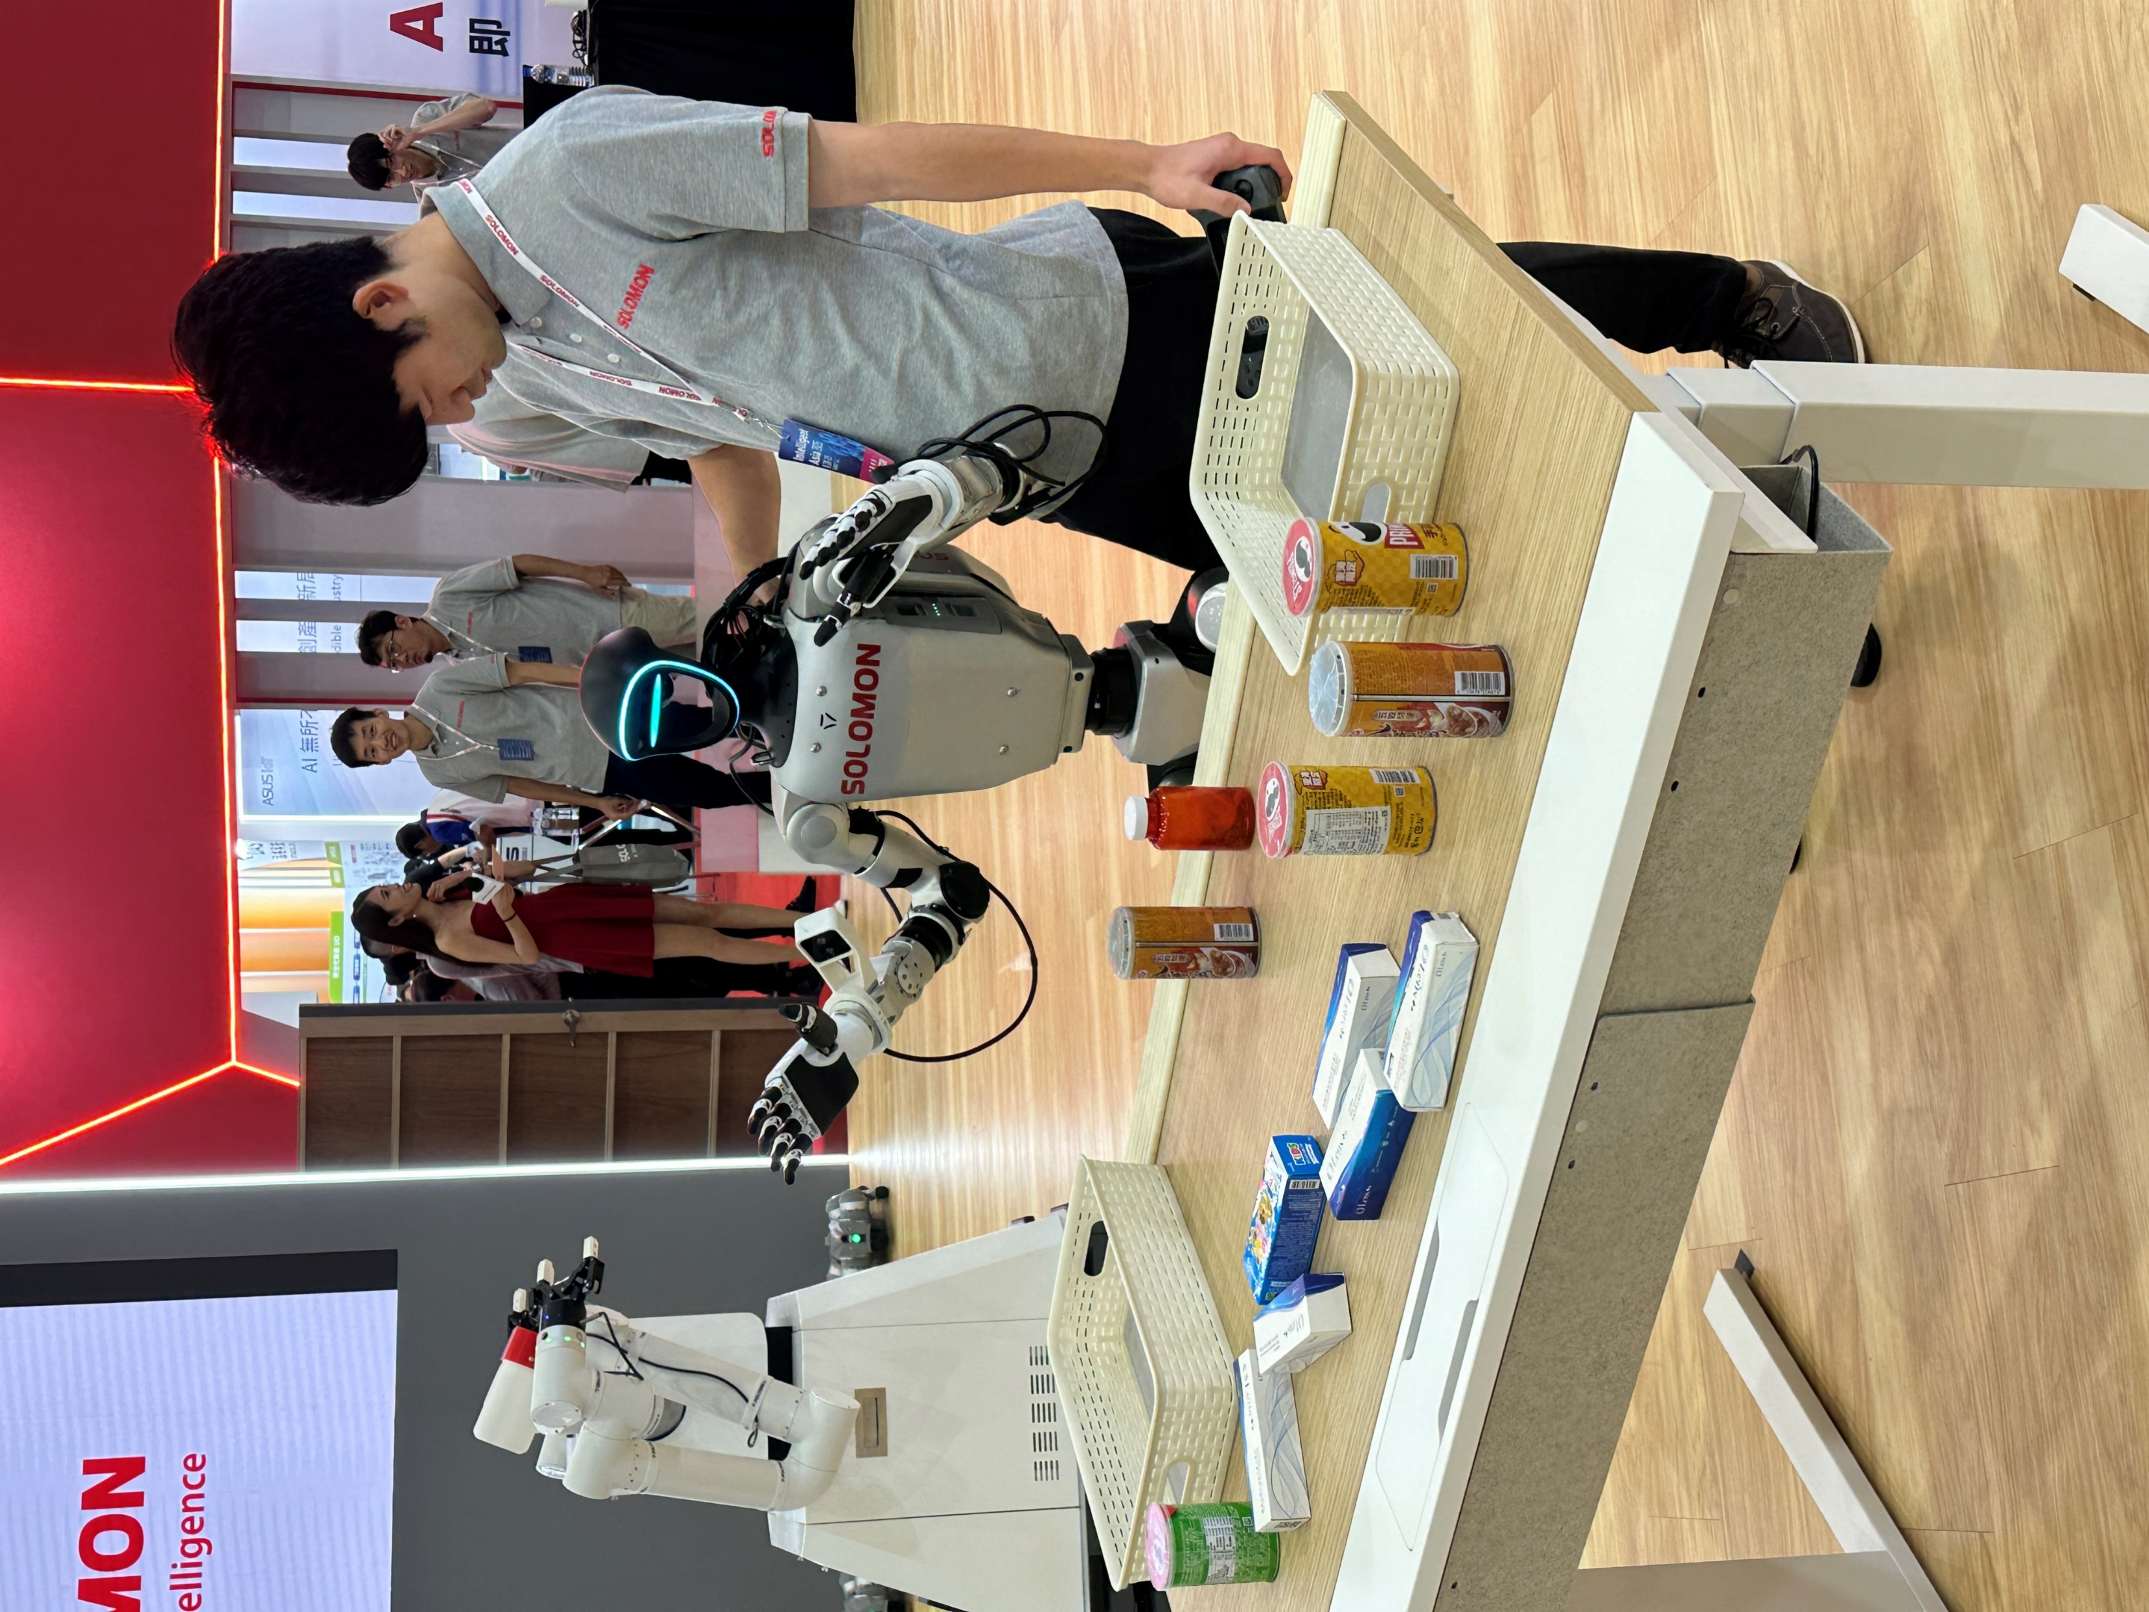
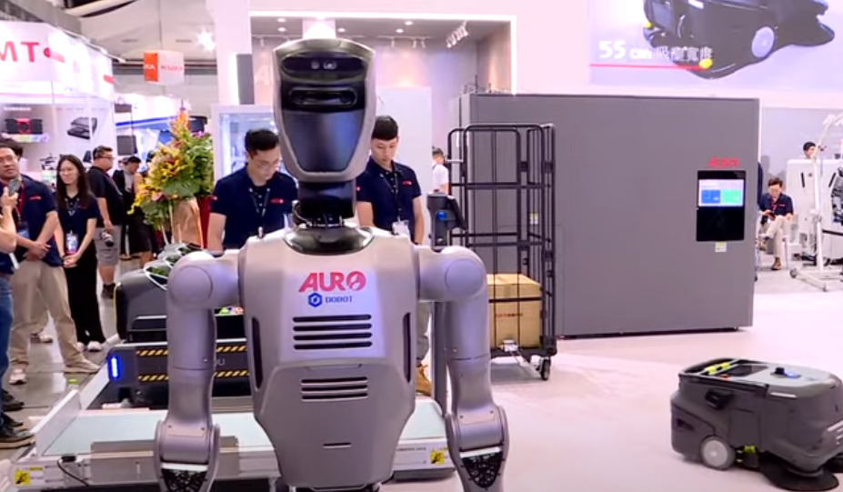

Slide 2
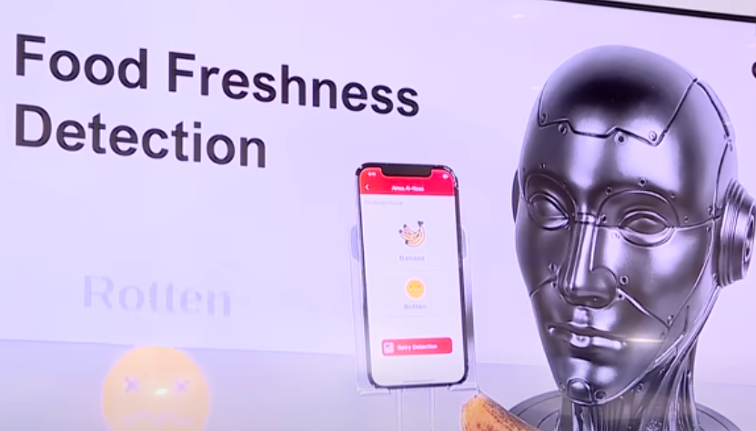
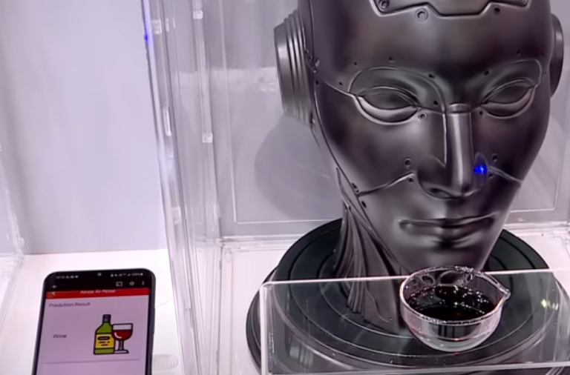
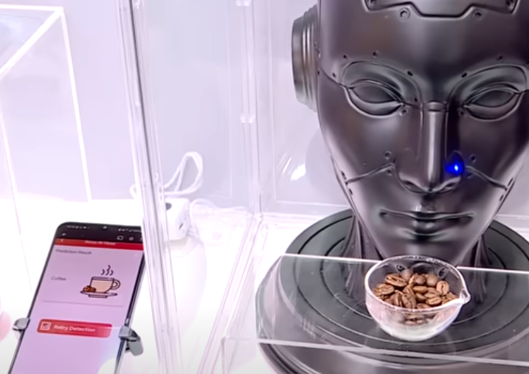

Slide 3
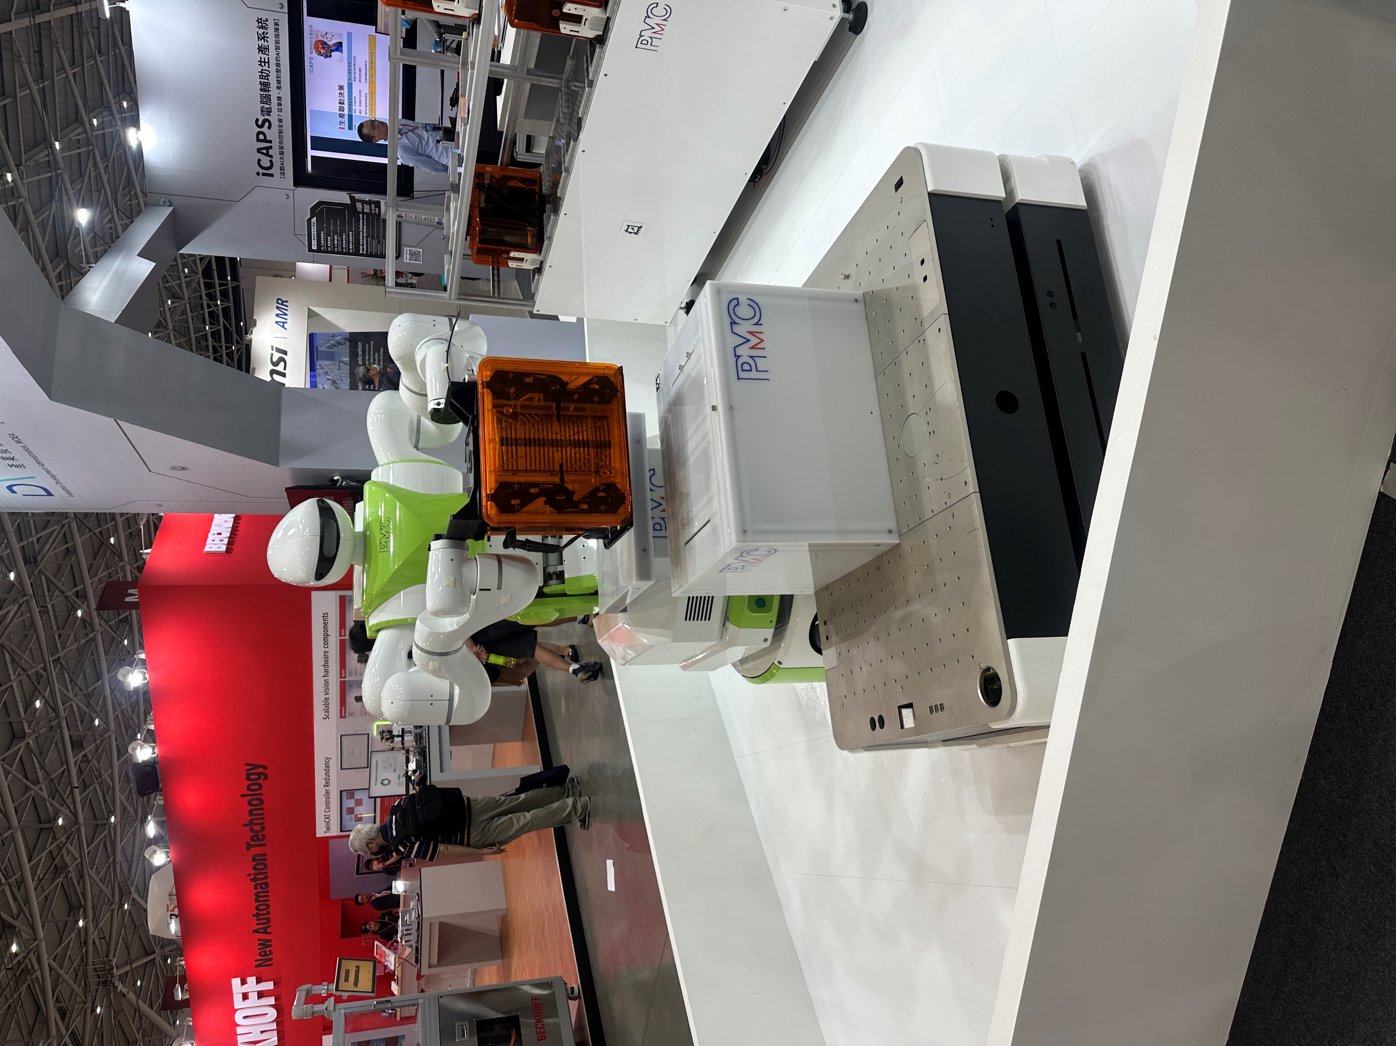
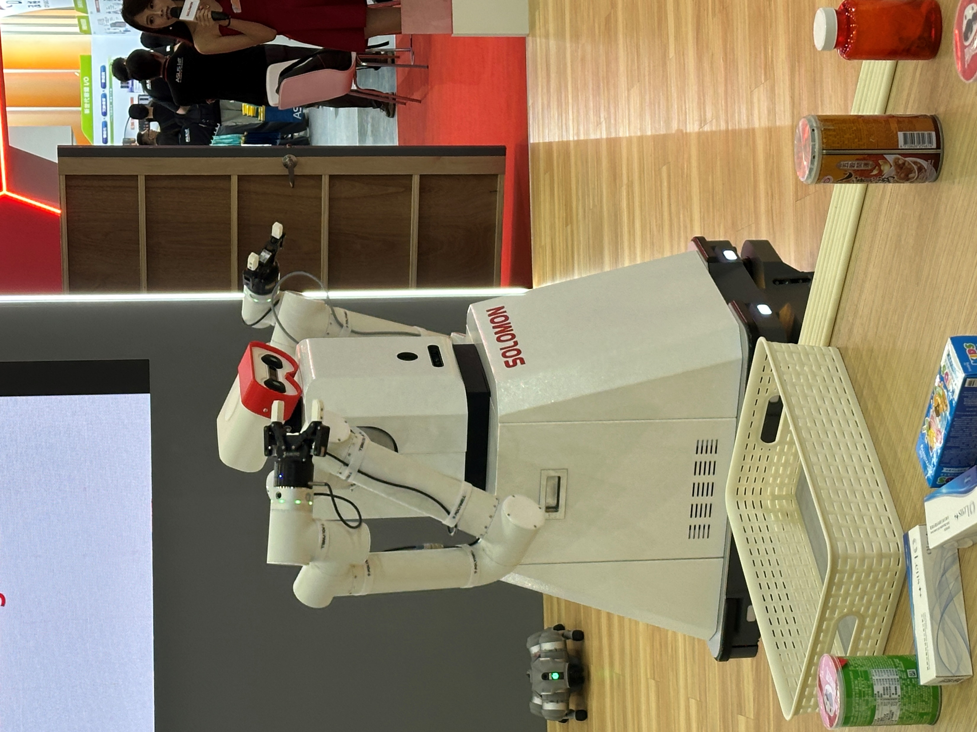
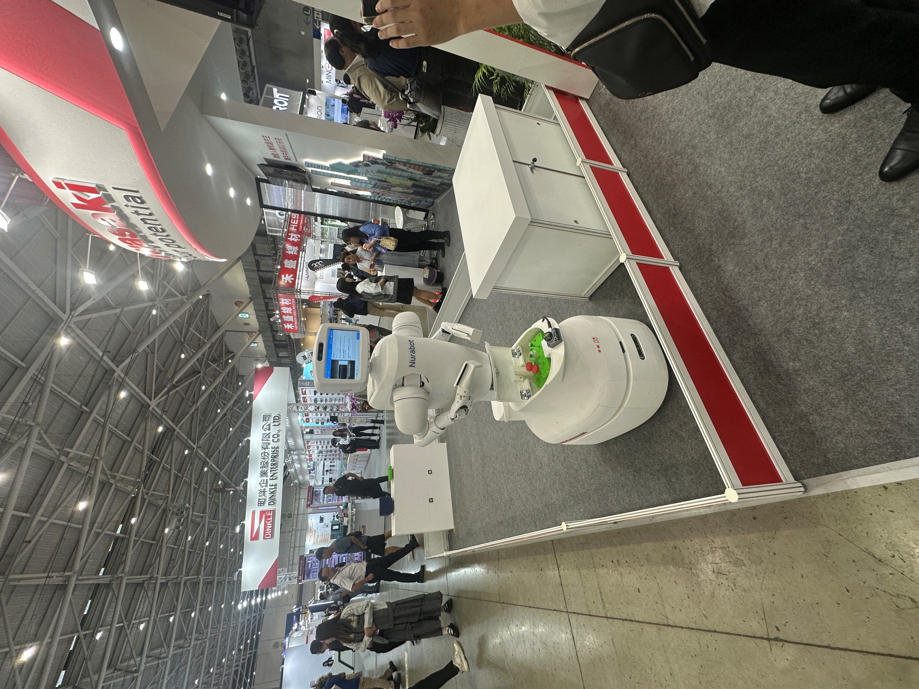
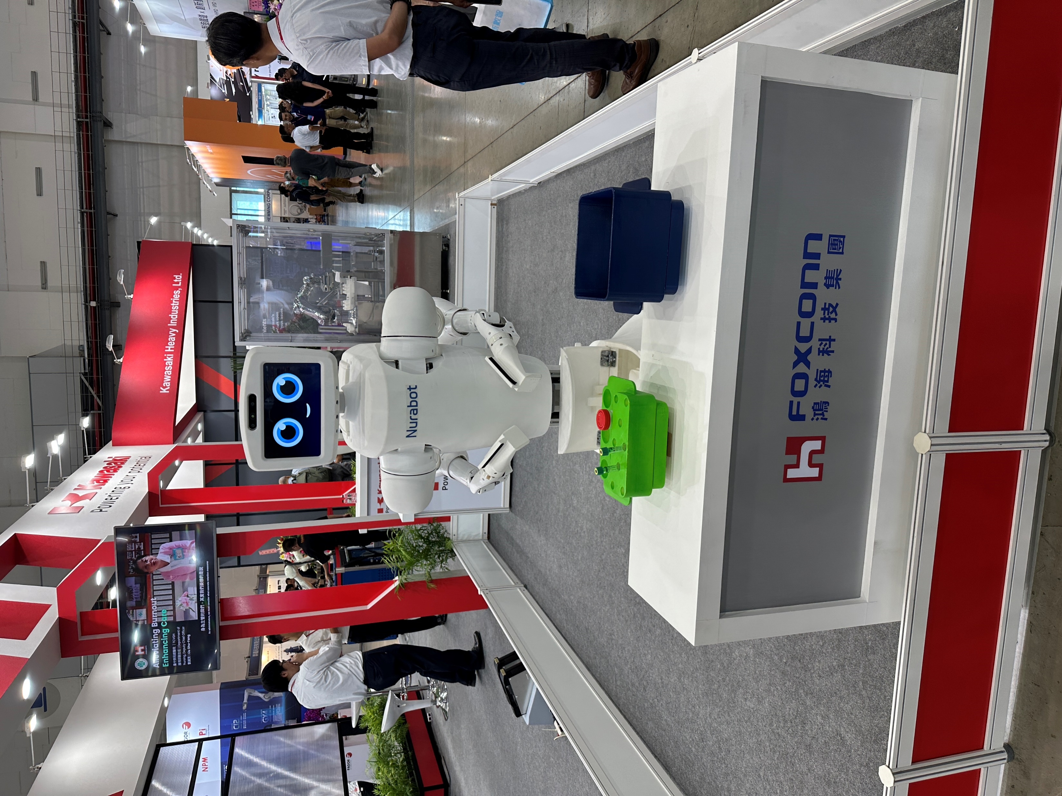
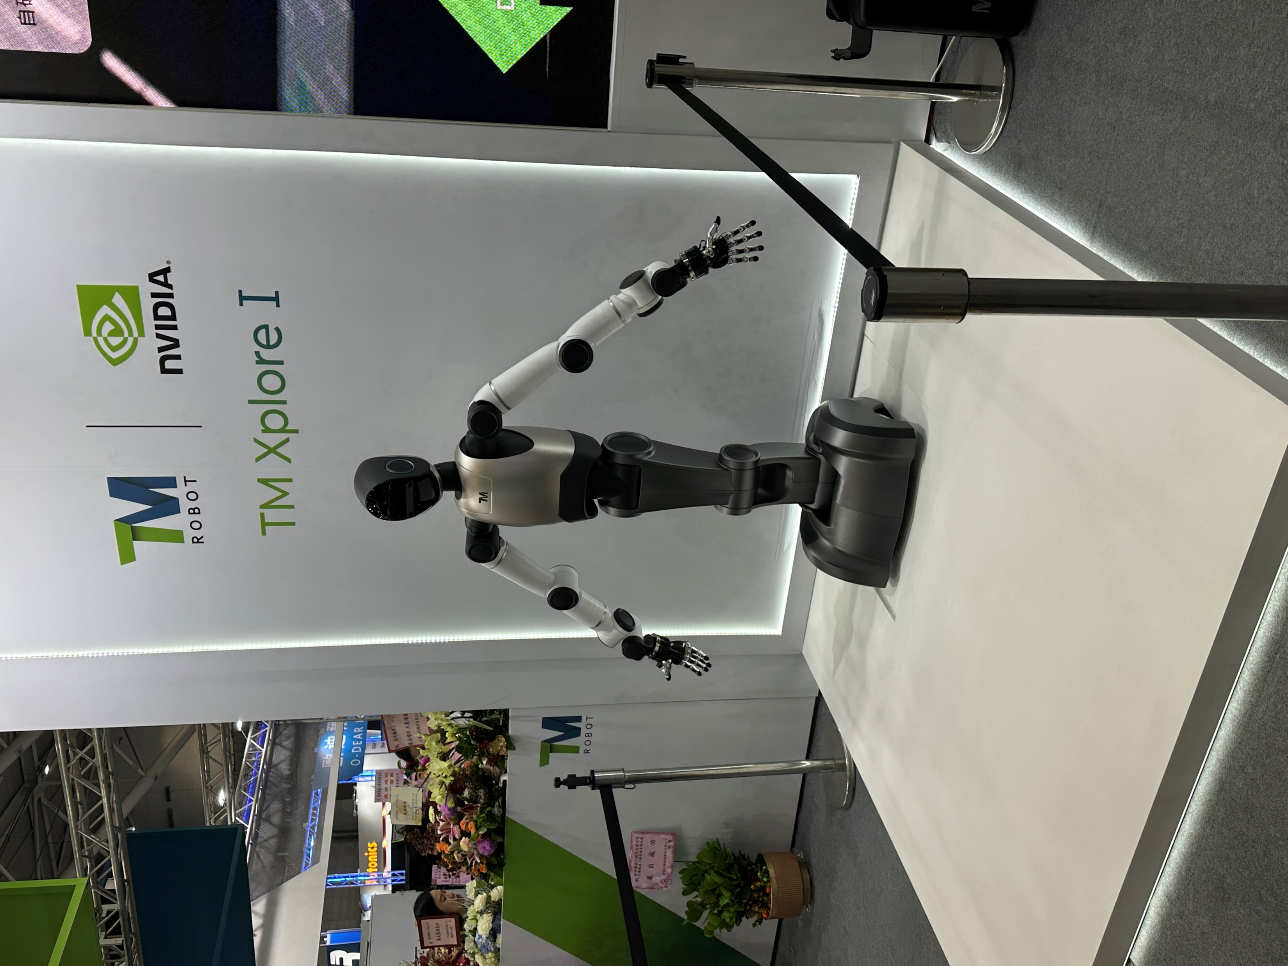
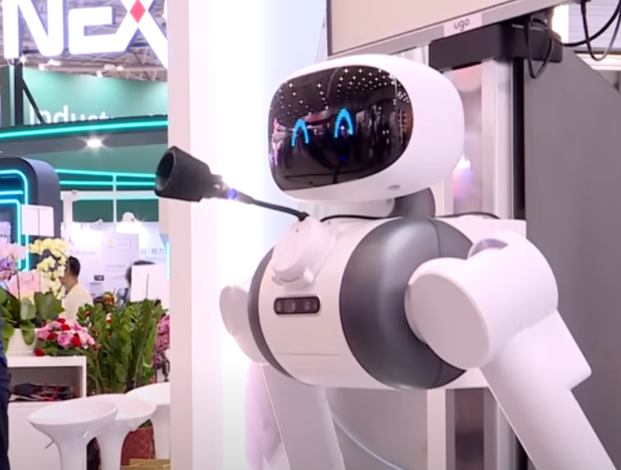

Slide 4
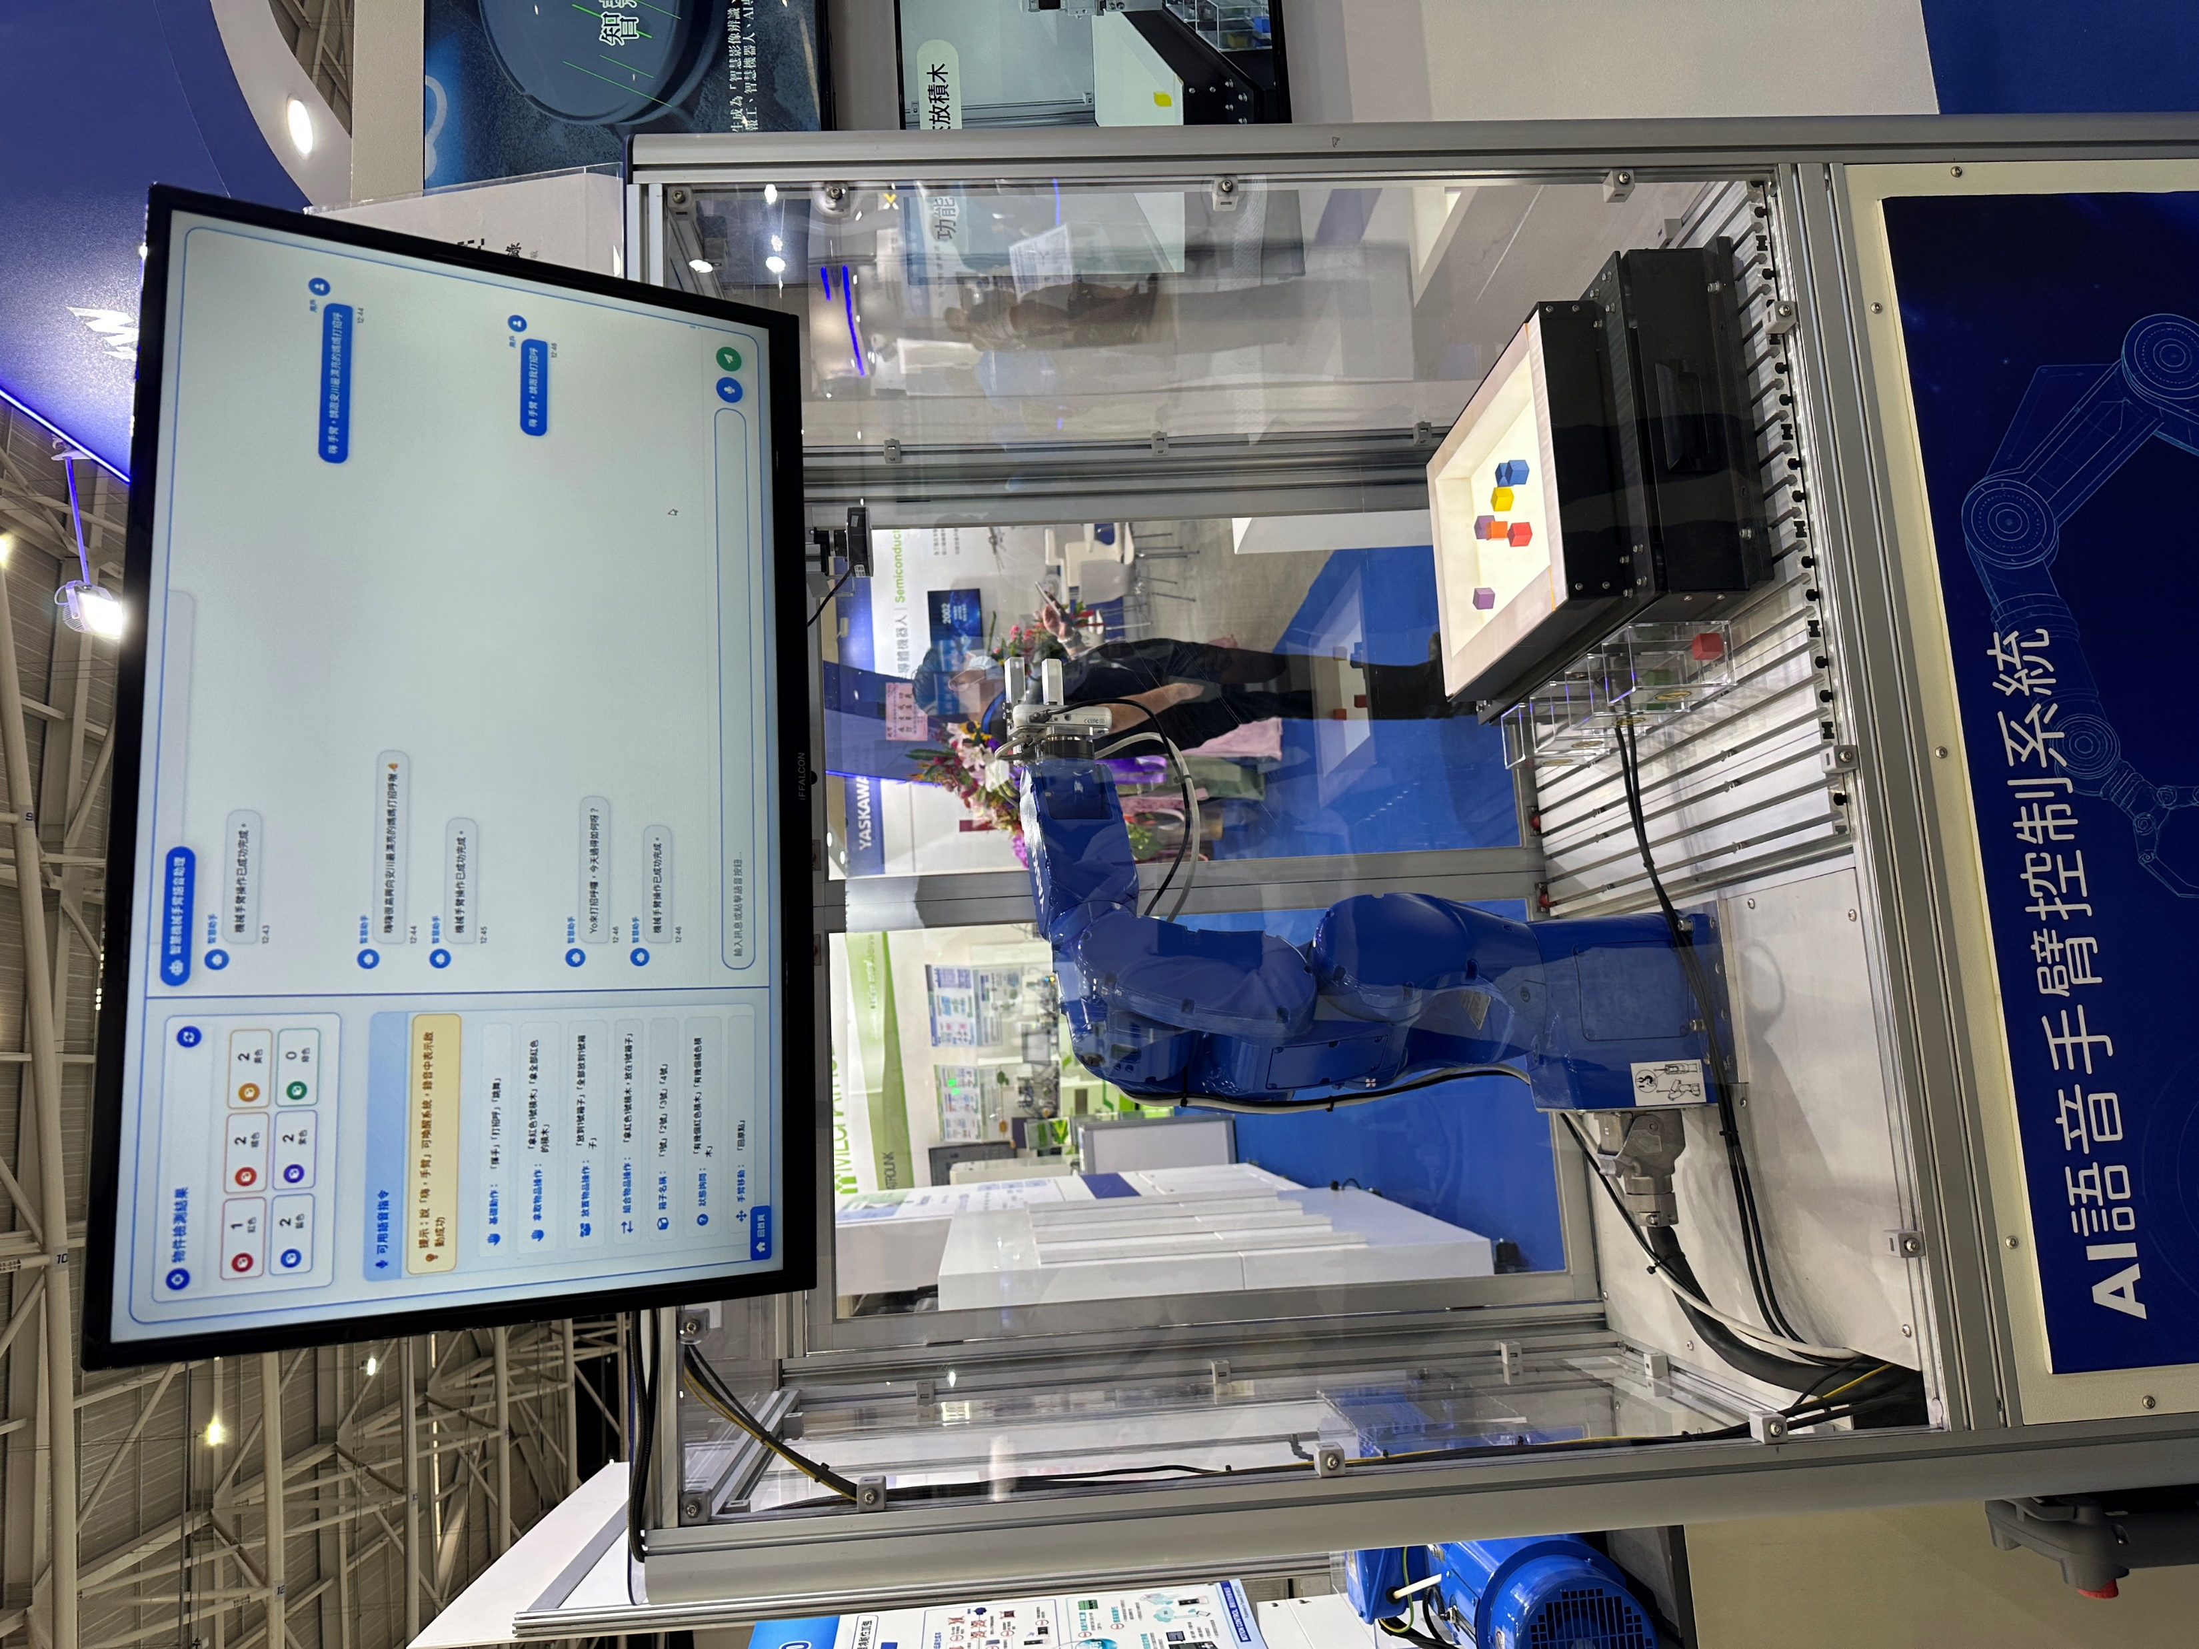
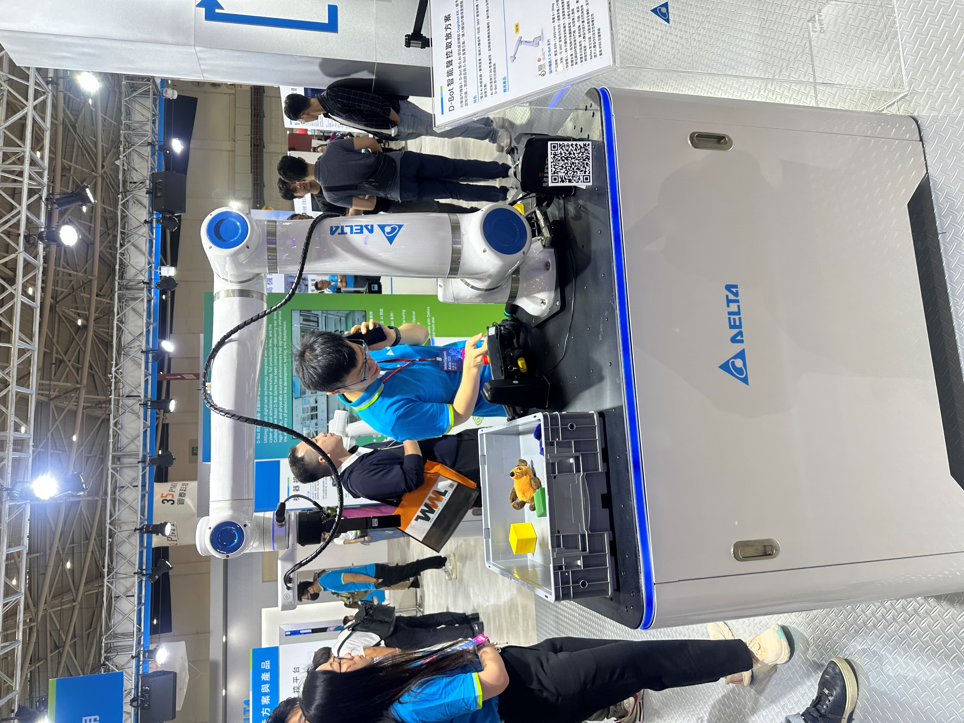
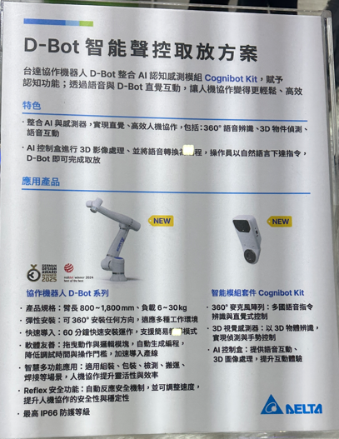
ViLLA（Vision-Language-Latent-Action），結合 NLP 和 VLM 實現複雜任務

Slide 5
自然語言處理（NLP）是用來讓機器理解和處理人類語言的技術，在語音控制機器手臂的系統中，NLP 是核心組件之一，負責解析語音轉換後的文字指令。以下是 NLP 在這類系統中的具體應用：
語音轉文字後的指令解析
語音辨識系統（如 Google Speech-to-Text 或 Amazon Alexa）會先將使用者的聲音指令轉為文字。
NLP 接著分析這些文字，提取意圖（Intent）和實體（Entity）。例如：
指令：「拿起桌子上的藍色杯子」
NLP 解析：
意圖：拿起（Pick up）
實體：藍色杯子（Object）、桌子（Location）
這需要 NLP 的子領域，如 語意理解（Semantic Understanding） 和 命名實體識別（NER, Named Entity Recognition）。

Slide 6
ViLLA（Vision-Language-Latent-Action），結合 NLP 和 VLM 實現複雜任務
NLP 與 VLM 的關係你之前提到 VLM（視覺語言模型），在語音控制機器手臂的場景中，NLP 和 VLM 可能協同工作：NLP：處理語音轉文字後的語言理解，負責解析指令的語意。VLM：如果系統需要視覺輸入（例如辨識「藍色杯子」的位置），VLM 會結合圖像和語言資訊，幫助機器手臂理解環境。

